Slide 1
COPPA Villa – Pavesi: CVP
Quarta Edizione (2025) v. 4
ACAO 21 marzo 2025

Slide 2
Cosa è
Quarta edizione: 2019 (1°Paolo Riccardi); 2020 (1° Enrico Nicoli); 2024 (1°Paolo Riccardi). Quest’anno si chiamerà Coppa Villa Pavesi per unire al ricordo di Luigi Villa (sviluppo dei sistemi di scoring, di pianificazione del volo e del CID -Campionato Italiano di Distanza) quello di Franco Pavesi, anch’egli un pioniere del volo a vela.
Le novità sono evidenziate in giallo
Basata su prove di velocità
Per chi ha volato oltre i 50 km dal campo
Handicap aliante (HA) e pilota (HP)
Decollo da Calcinate
Nel limite del possibile e secondo la disponibilità preventivamente concordata con l’organizzazione, ad ogni prova verrà incaricato un pilota esperto a partecipare al briefing meteo e aiutare i piloti meno esperti a prepararsi e pianificare la prova

Slide 3
Obiettivi
crescere sicurezza, confidenza e prestazioni
confrontarsi con altri piloti - anche grandi campioni e vincere
volare sempre con uno scopo, un obiettivo da raggiungere deciso da specialisti della meteorologia e della pianificazione dei temi
E’ ammesso che spontaneamente i concorrenti coinvolgano piloti più esperti che diano assistenza o li accompagnino come «safety pilot» a distanza

Slide 4
Periodo di svolgimento e premiazione
Dal 22 marzo al 28 settembre, agosto escluso
Una dozzina di giornate scelte in funzione della meteo e della numerosità dei partecipanti. Le giornate scelte verranno comunicate durante la settimana che le precede, con un anticipo di un paio di giorni.
Premi: coppa CVP +35 bollini volo al primo classificato, medaglia + 21 bollini volo al secondo classificato e medaglia + 14 bollini volo al terzo
Premiazione: durante la cena sociale ACAO di fine anno

Slide 5
Alianti
Tutti i tipi di alianti, con applicazione handicap così come da WeGlide
I piloti possono partecipare al numero di prove di giornata che desiderano e con l’aliante che desiderano
Gli alianti utilizzati in prove di giornata diverse possono anche essere diversi.

Slide 6
Iscrizione 1/3
L’ iscrizione si effettua compilando l’apposito form sul sito CVP ACAO
https://acao.it/attivita-sportiva/gare-eventi/coppa-villa-pavesi-cvp

Slide 7
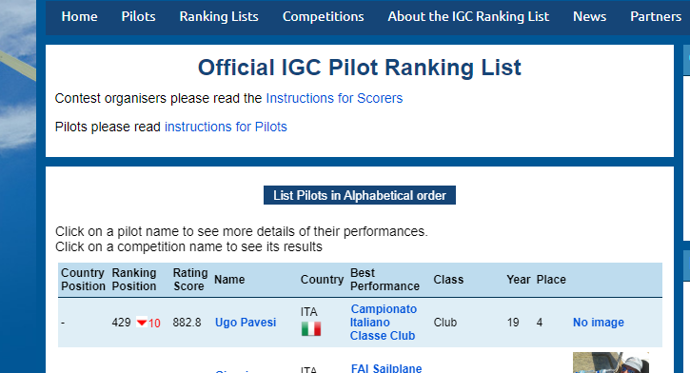
Iscrizione 2/3
Indicando nel form dell’ iscrizione (vedi pagina che segue) il proprio Max-Rating che deve essere rintracciato al fondo della propria scheda sul sito IGC Rankings http://sailplanegp.aero/igcrankings/pilots/search.aspx

Slide 8
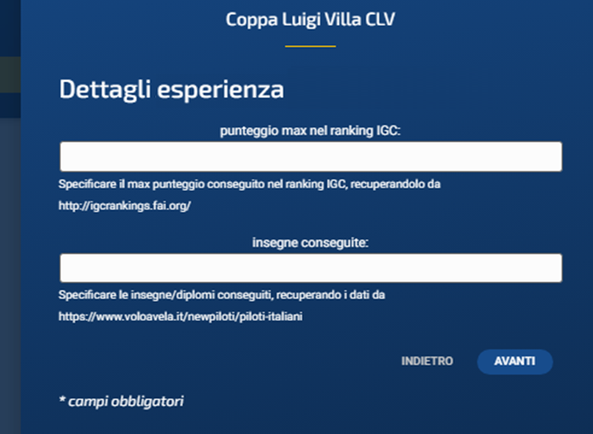
Iscrizione 3/3
vanno indicate le eventuali insegne/Diplomi FAI conseguiti.
Flaggare l’apposito riquadro confermando di aver preso visione del regolamento ed autorizzare il trattamento dei dati.
Un bollino verrà addebitato solo al primo volo presentato, a titolo di parziale rimborso spese organizzative gara
Ogni partecipante deve avere un proprio account su: www.WeGlide.eu

Slide 9
Temi di gara
Tema di giornata: scelto dal Task Setter tra set di temi predefiniti e assegnato attraverso gruppo WhatsApp CVP e/o al briefing meteo ACAO
CVP_2025.cup con piloni e set di temi di gara
Suggerito studiare i temi e precaricarli nei vostri computer di volo e logger
Eccezionalmente Task Setter può assegnare un tema diverso utilizzando i piloni già assegnati
Temi fattibili anche da piloti alle prime armi con alianti di basse performance

Slide 10
Prima del decollo
Dichiarazione tema di giornata nel proprio computer di volo, eventualmente scaricandolo dal sito www.WeGlide.org
Entro 1 ora da atterraggio:
caricare file IGC nel sito www.WeGlide.org indicando:
tipo di aliante utilizzato e sua apertura alare
se biposto, invio a nome del pilota con handicap Pilota HP più alto (Allegato D). Qualora i due piloti abbiano = HP, libera scelta del pilota a cui assegnare il volo
Per gli alianti motorizzati (a decollo autonomo o di sostentamento) il file IGC deve essere scaricato da logger IGC dotato di ENL idoneo al tipo di motore installato
Appena atterrati

Slide 11
Temi di gara
Decollo: ACAO
Partenza:
Quando: a discrezione
Linea di partenza di 14Km di lunghezza totale (raggio 7Km), tale da facilitare la partenza
quota massima: rispetto spazi aerei
Arrivo:
cerchio di 3 km
altitudine minima di 600 m QNH.

Slide 12
Temi di gara
Racing Task, ovvero temi di velocità classici
AAT - Assigned Area Task –
AAT Cerchio: pilota decide con ampio spazio di manovra distanza e territorio da utilizzare
sufficiente entrare nel cerchio
I piloti meno bravi o con alianti poco performanti “pizzicano i cerchi”
quelli più veloci o dotati di alianti performanti e carichi, allungano
AAT ampia: al fine di aumentare il numero dei partecipanti che chiudono il tema, alcuni temi potranno avere aree molto ravvicinate (vedi esempio 3)

Slide 13
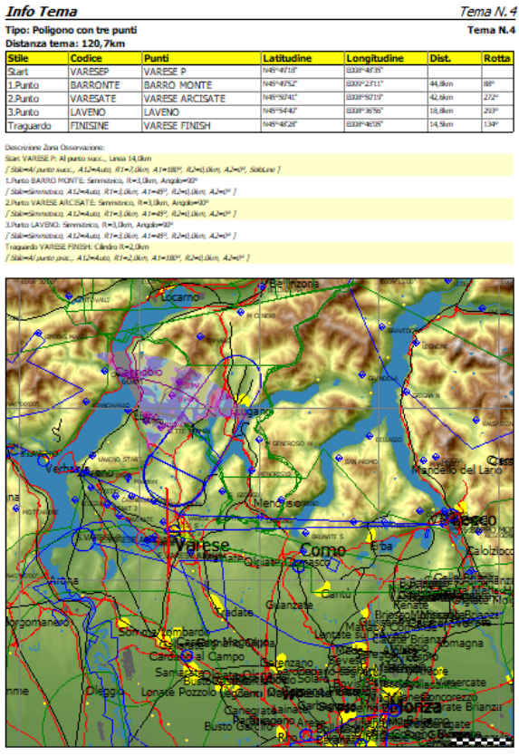
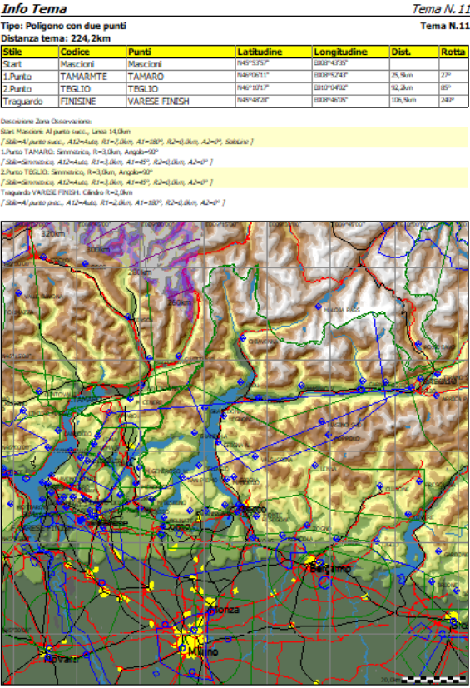
1. Racing Task

Slide 14
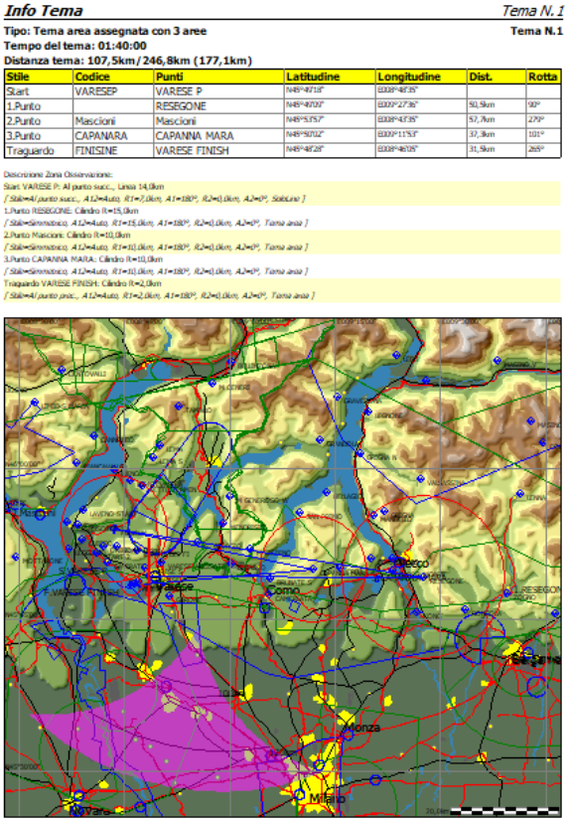
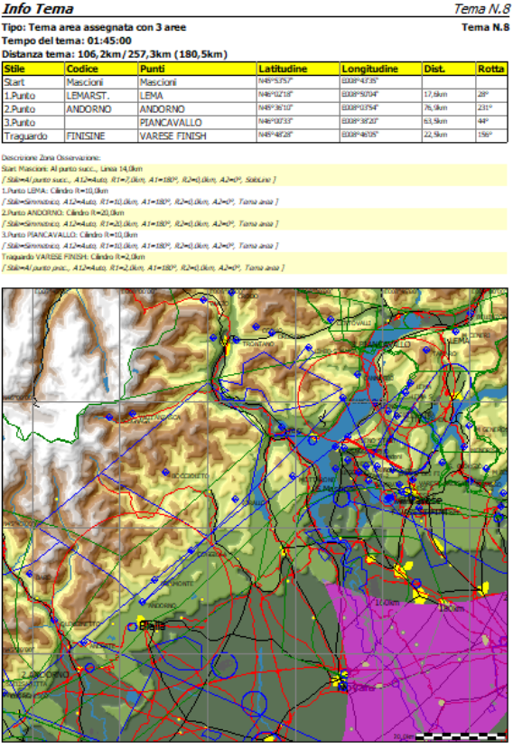
2. AAT Task Cerchio

Slide 15
3. AAT con cerchi quasi tangenti

Slide 16
Calcolo dei risultati e classifiche 1/3
Handicap Aliante (HA)
Handicap Pilota (HP) - Allegato D – calcolato in funzione del
MaxRating (MR) pilota risultante dalla dichiarazione del Pilota nel form di iscrizione
Insegne da lui dichiarate sempre nel form di iscrizione
((MR – 1000) x 0,3 + 1000)/700 (MR è il massimo valore storico del Ranking Points IGC)
1,150 per i piloti che hanno conseguito l’Insegna Oro
1,200 per i piloti che hanno conseguito il Diamante di distanza (500 km)
1,250 per i piloti che hanno conseguito il Diploma 750 km
1,300 per i piloti che hanno conseguito il Diploma 1.000 km
1,350 per i piloti che hanno conseguito il Diploma 1.250 km

Slide 17
Calcolo dei risultati e classifiche 2/3
Per i piloti che si sono classificati ai primi tre posti nella classifica delle edizioni precedenti della CVP, il valore del loro HP, risultante dalla definizione sopra riportata, viene progressivamente incrementato di un valore pari a 0,1 x (1,429 – HP)/(0,429 x N), dove N rappresenta la posizione in classifica del pilota nell’edizione precedente della CVP
La singola prova è da considerarsi valida se almeno 3 concorrenti iscritti avranno concluso il tema.

Slide 18
Calcolo dei risultati e classifiche 3/3
Gara in classe unica
Calcolo elaborato da WeGlide con la regola dei 1000 punti
Sempre 1000 punti al vincitore di giornata e doppio handicap
Fattore correttivo F = HA/100 x HP
classifica di giornata disponibile in tempo reale su
www.WeGlide.org calcolata senza Handicap pilota (F = HA)
Su sito CVP ACAO, calcolata anche con Handicap Pilota e normalizzata a 1000
Classifica Generale su CVP ACAO = somma dei punteggi dei 3 migliori voli di ogni pilota

Slide 19
Responsabilità dei Piloti partecipanti
Rispettare:
regole dell'Aria
quote e normativa sugli Spazi Aerei
tutte le consuetudini per massima sicurezza propria e dei terzi.
E’ possibile entrare nel CTR Lugano e Locarno seguendo le procedure richieste dagli stessi
Non adottare per alcun motivo comportamenti pericolosi

Slide 20
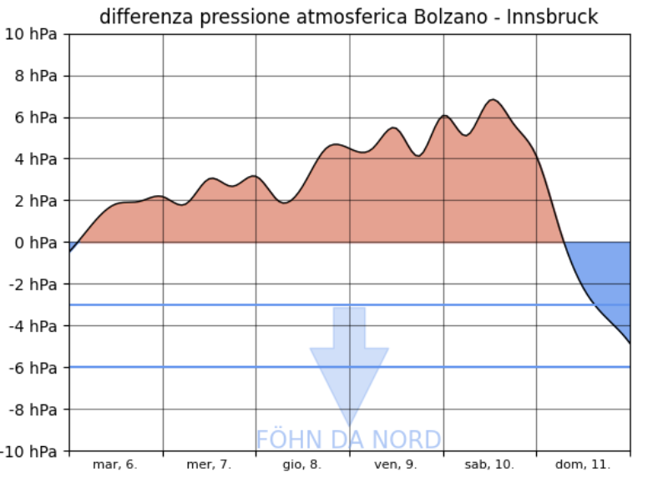
Fonti meteo
https://europe.topmeteo.eu
https://xctherm.com/it/ con estensione Top Task
https://skysight.io
https://it.windfinder.com
https://meteo.provincia.bz.it/diagramma-del-foehn.asp
https://www.astrogeo.va.it/meteo/
https://www.windy.com
https://www.meteoblue.com/it

Slide 21
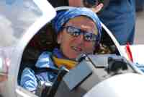
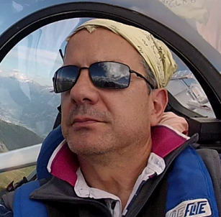
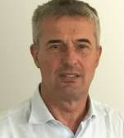
Team
Progetto CVP: Alessandro Villa / Alberto Sironi; Ugo Pavesi
Abilitatori: Presidente Margot Acquaderni; Direttore Alberto Balducci
Amministratore gruppo w/a CVP: Alessandro Villa alessandrovilla@inwind.it 335-5218862
Analisi meteo
Piero Magnaghi/ Enzio Provvidone
Task Setting e analisi:
Alberto Sironi / Alessandro Villa/ Carlo Faggioni / Ugo Pavesi / Corrado Piantanida
Responsabile sistemi informatici
Carlo Faggioni
Responsabile sito internet e scoring automatico su sito CVP ACAO
Marco Alluvion
Premi
Alessandro Villa
Ugo Pavesi

Slide 22
COPPA Villa – Pavesi: CVP
Quarta Edizione (2025) v. 4
ACAO 21 marzo 2025

